Slide 1


Slide 2
经文阅读，《哥林多前书》11:23-29
23 我当日传给你们的，原是从主领受的，就是主耶稣被卖的那一夜，拿起饼来，
24 祝谢了，就掰开，说：“这是我的身体，为你们舍的。你们应当如此行，为的是记念我”。
25 饭后，也照样拿起杯来，说：“这杯是用我的血所立的新约。你们每逢喝的时候，要如此行，为的是记念我”。
26 你们每逢吃这饼，喝这杯，是表明主的死，直等到他来。

Slide 3
经文阅读，《哥林多前书》11:23-29
27 所以无论何人，不按理吃主的饼，喝主的杯，就是干犯主的身、主的血了。
28 人应当自己省察，然后吃这饼，喝这杯。
29 因为人吃喝，若不分辨是主的身体，就是吃喝自己的罪了。
（完）

Slide 4
为的是纪念我
经文：《哥林多前书》11:25
饭后，也照样拿起杯来，说：“这杯是用我的血所立的新约。你们每逢喝的时候，要如此行，
为的是记念我”。

Slide 5
两个问题：
1.这是我的身体；又指着那葡萄酒说：这是我立约的血。这是什么意思？
2.“你们要如此行，为的是纪念我”。我们在圣餐中要吃喝。

Slide 6
Sacrament：圣礼，来自拉丁文Sacramentum。
意思：基督教一切奇妙与难以了解之事。
圣礼乃是“圣事的有形表记”
或“无形恩典的有形表示”。

Slide 7
经文阅读，《哥林多前书》11:
17 我现今吩咐你们的话，不是称赞你们。因为你们聚会不是受益，乃是招损。
18 第一，我听说你们聚会的时候，彼此分门别类。我也稍微的信这话。
19 在你们中间不免有分门结党的事，好叫那些有经验的人，显明出来。
20 你们聚会的时候，算不得吃主的晚餐。
21 因为吃的时候，各人先吃自己的饭，甚至这个饥饿，那个酒醉。
22 你们要吃喝，难道没有家吗？还是藐视神的教会，叫那没有的羞愧呢？我向你们可怎么说呢？可因此称赞你们吗？我不称赞。

Slide 8
1.这饼和葡萄汁就是耶稣的身体和血。
6:51 我是从天上降下来生命的粮。人若吃这粮，就必永远活着。我所要赐的粮，就是我的肉，为世人之生命所赐的。
53 耶稣说，我实实在在地告诉你们，你们若不吃人子的肉，不喝人子的血，就没有生命在你们里面。
54 吃我肉，喝我血的人就有永生。在末日我要叫他复活。
55 我的肉真是可吃的，我的血真是可喝的。
56 吃我肉喝我血的人，常在我里面，我也常在他里面。

Slide 9
1.这饼和葡萄汁就是耶稣的身体和血。
《哥林多前书》11
27所以无论何人，不按理吃主的饼，喝主的杯，就是干犯主的身、主的血了。
28人应当自己省察，然后吃这饼，喝这杯。
29因为人吃喝，若不分辨是主的身体，就是吃喝自己的罪了”

Slide 10
2. 纪念主：
  纪念他为我们的罪被钉在十字架上而成就了神的救恩。
3. 重温圣约：
  旧约是同以色列立的约，而新约是同我们立的约。约的特征是神主动拣选人，借着也人立约，成就神的救赎计划和将他丰富的应许、祝福加给一切蒙召的人们。

Slide 11
4. 与主交通：
《约翰福音》6:56“吃我肉喝我血的人，常在我里面，我也常在他里面。”
5. 信徒合一：
5. 等候主来：

Slide 12
5. 信徒合一：
  借着礼仪而产生的集体信念的属灵体验活动。
约17：19我为他们的缘故，自己分别为圣，叫他们也因真理成圣。20我不但为这些人祈求，也为那些因他们的话信我的人祈求。21使他们都合而为一。正如你父在我里面，我在你里面，使他们也在我们里面。叫世人可以信你差了我来。22你所赐给我的荣耀，我已赐给他们，使他们合而为一，像我们合而为一。23我在他们里面，你在我里面，使他们完完全全的合而为一。叫世人知道你差了我来，也知道你爱他们如同爱我一样。”

Slide 13
6. 等候主来：
太26：26 他们吃的时候，耶稣拿起饼来，祝福，就掰开，递给门徒，说：你们拿着吃，这是我的身体。
27 又拿起杯来，祝谢了，递给他们，说：你们都喝这个。
28 因为这是我立约的血，为多人流出来，使罪得赦。
29 但我告诉你们，从今以后，我不再喝这葡萄汁，直到我在我父的国里，同你们喝新的那日子。

Slide 14
圣餐中的礼节：
林前11：
27 所以无论何人，不按理吃主的饼，喝主的杯，就是干犯主的身主的血了。
28 人应当自己省察，然后吃这饼，喝这杯。
29 因为人吃喝，若不分辨是主的身体，就是吃喝自己的罪了。
30 因此，在你们中间有好些软弱的，与患病的，死的也不少。

Slide 15
圣餐中的礼节：
  按照圣经的吩咐行。
31 我们若是先分辨自己，就不至于受审。
32 我们受审的时候，乃是被主惩治。免得我们和世人一同定罪。
33 所以我弟兄们，你们聚会吃的时候，要彼此等待。

Slide 16
圣餐中的礼节：
  按照圣经的吩咐行。
三点注意事项：
1- 要分辨主的身体、主的宝血。
2- 要分辨自己，就是要先认自己的罪，求神赦免。
3- 要彼此等待，大家一起吃这饼，一起喝这杯。

Slide 17
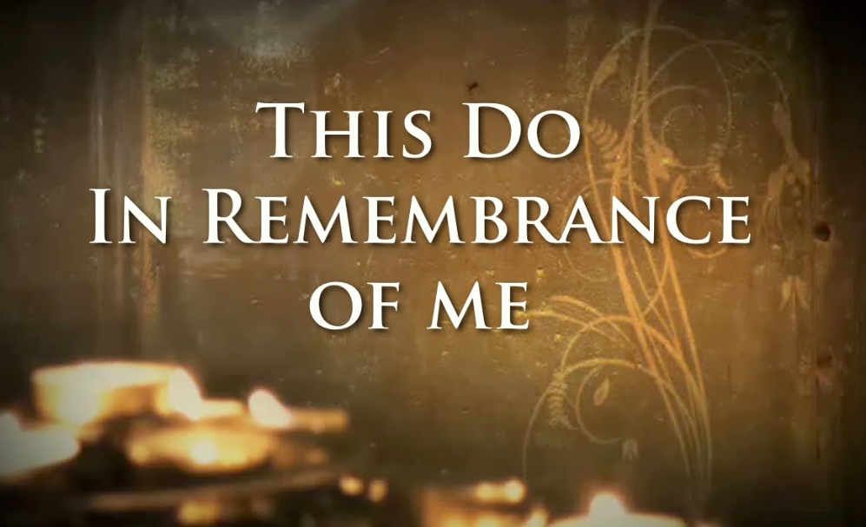
圣餐：为的是纪念我

